Slide 1



PASA TODAS
CON EL RATON

Slide 2
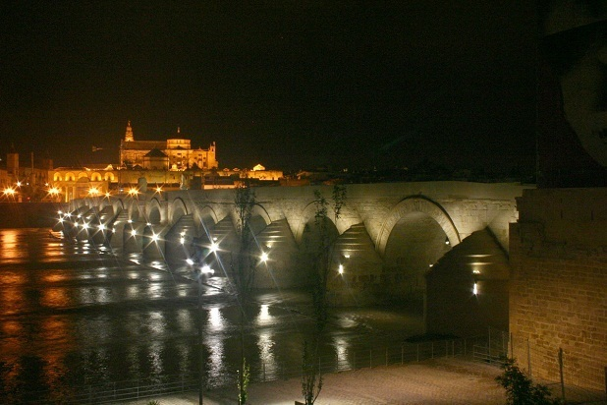
B A R R I O J U D Í O
C Ó R D O B A
E S P A Ñ A

Slide 3
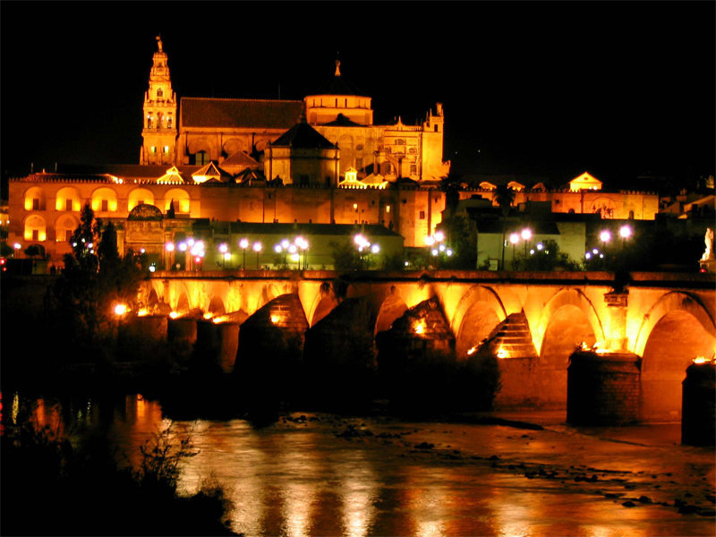
Llegamos a Córdoba

Slide 4
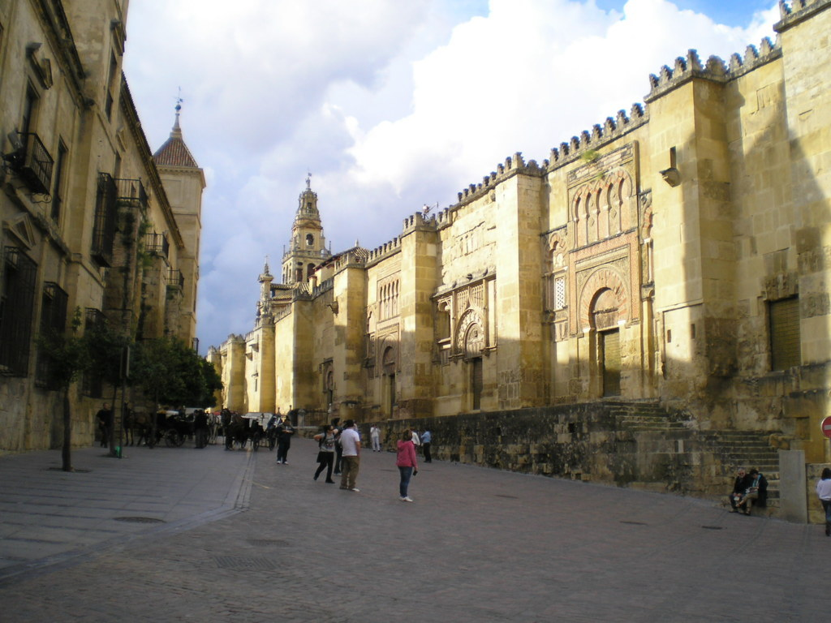
La Mezquita

Slide 5
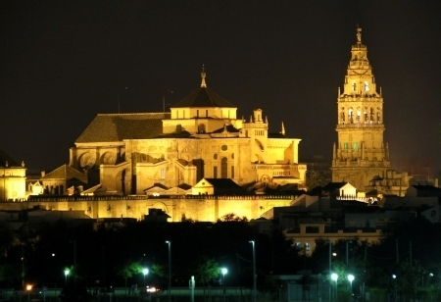

Slide 6
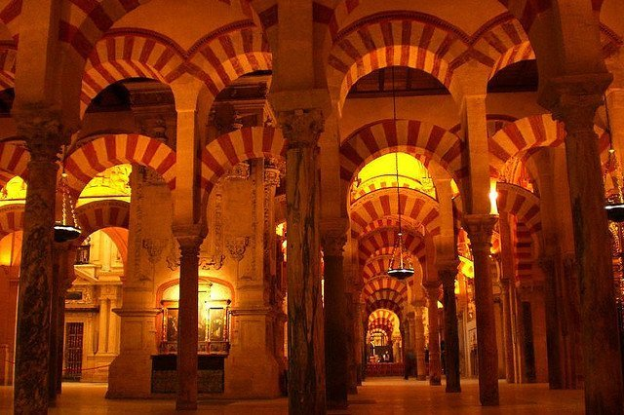

Slide 7
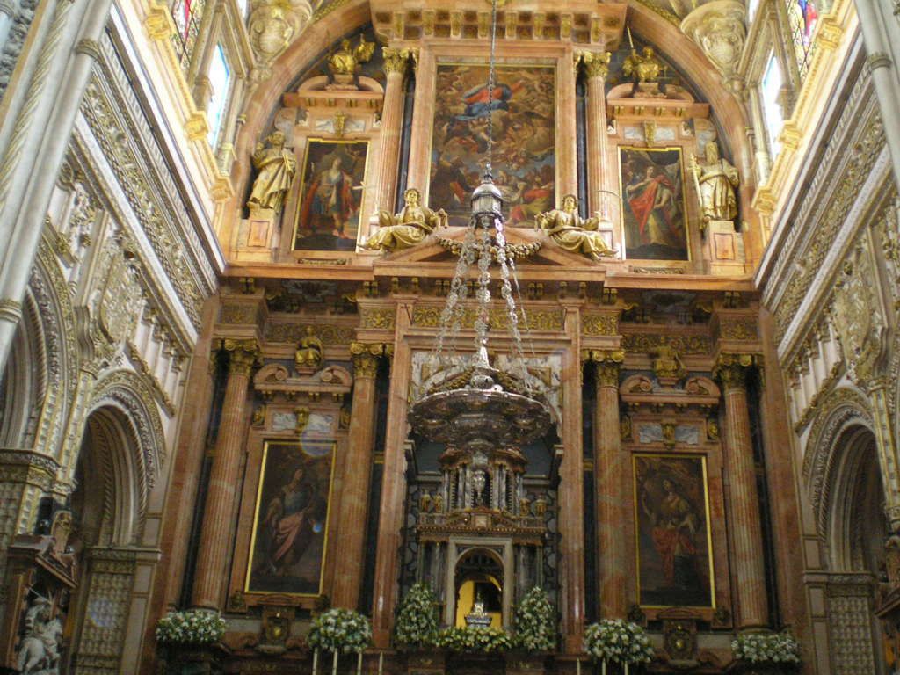

Slide 8
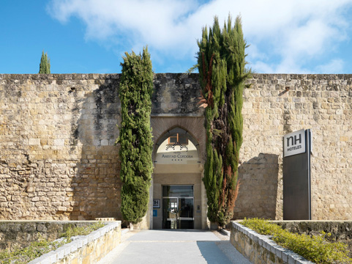
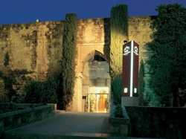
Hotel NH Amistad Córdoba
está ubicado en el centro de Córdoba,
cerca de la Mezquita. En la Plaza
Maimónides
Y nos alojamos en…….

Slide 9
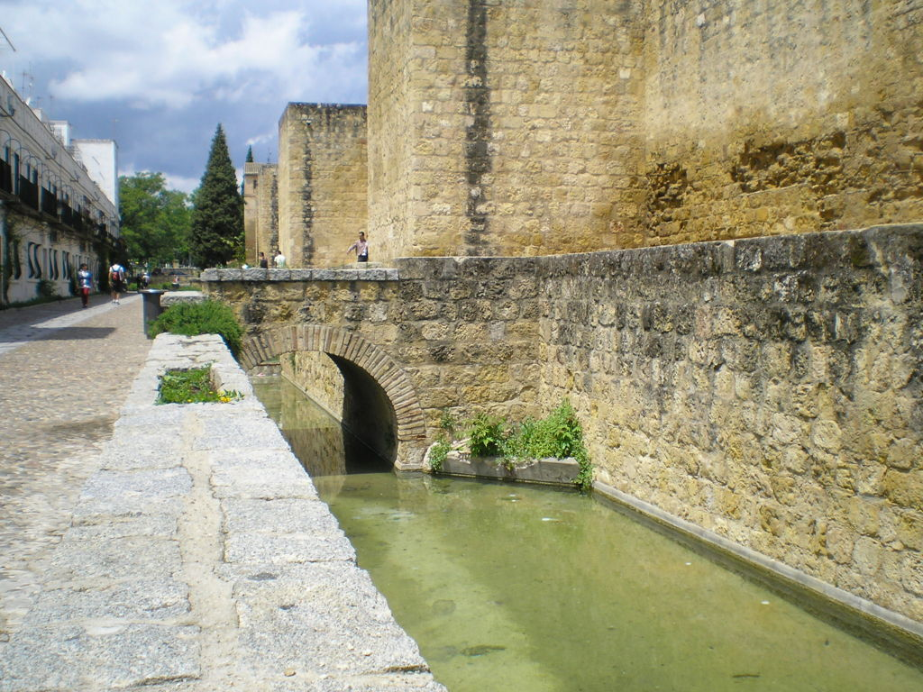

Slide 10
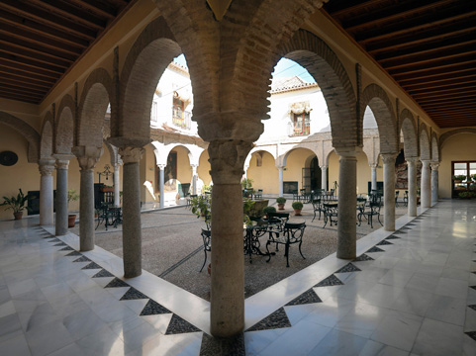

Situado en pleno centro histórico de la ciudad, junto a la Sinagoga, que data de 1314, y muy próximo a la mezquita, el NH Amistad Córdoba se compone de dos antiguas mansiones del siglo XVIII y un edificio anexo que conservan su acceso desde la Plaza de Maimónides. Una restauración exhaustiva ha recuperado su patio interior mudéjar y la fachada neo-clásica, con artesonados de madera. El nuevo uso del conjunto arquitectónico ofrece al visitante una acomodación inmejorable.

Slide 11
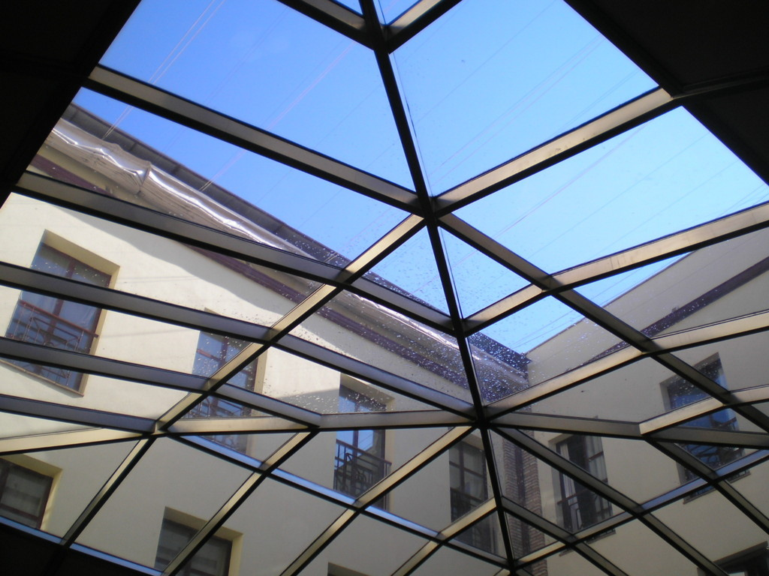

Slide 12
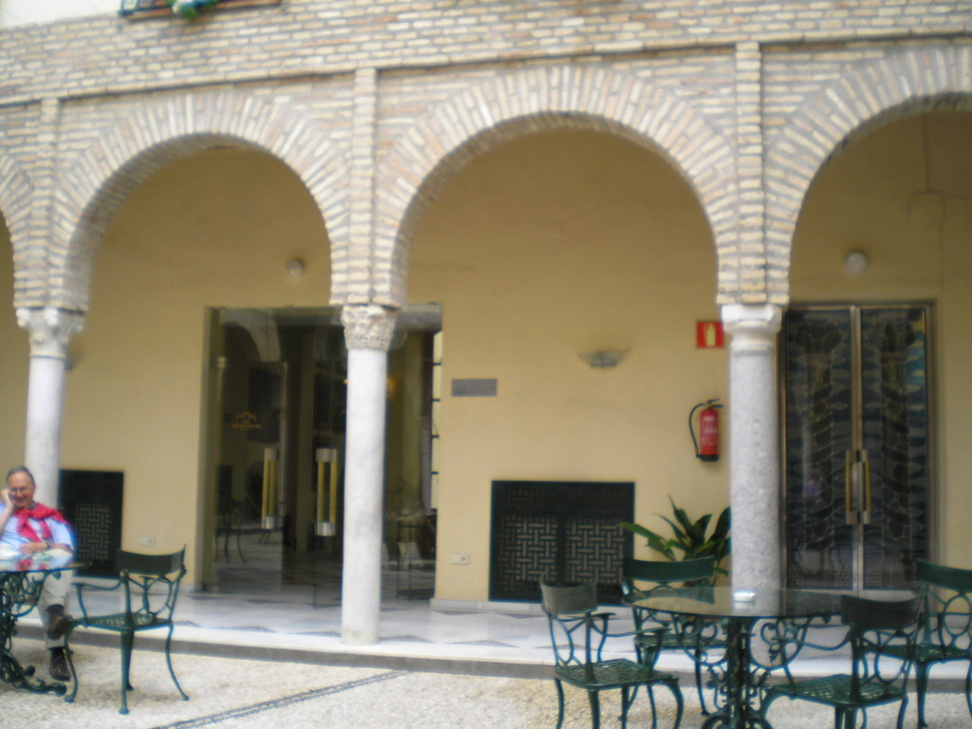
Patio Mudéjar

Slide 13
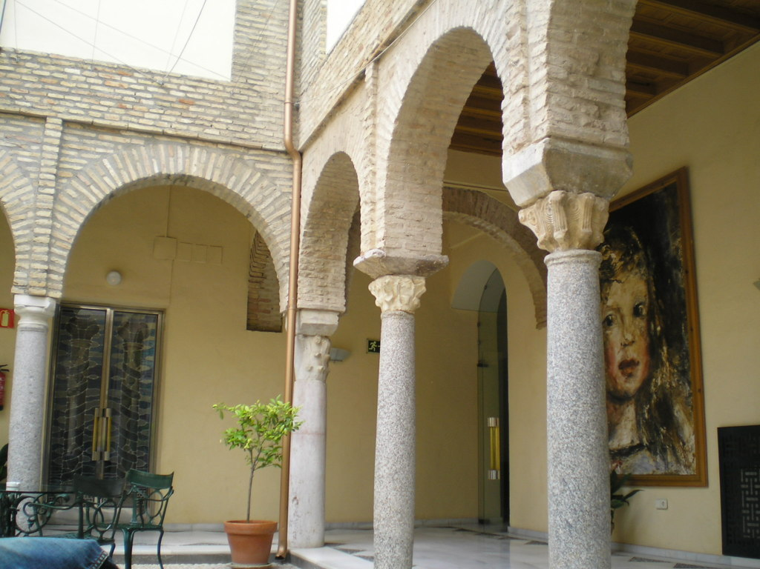

Slide 14
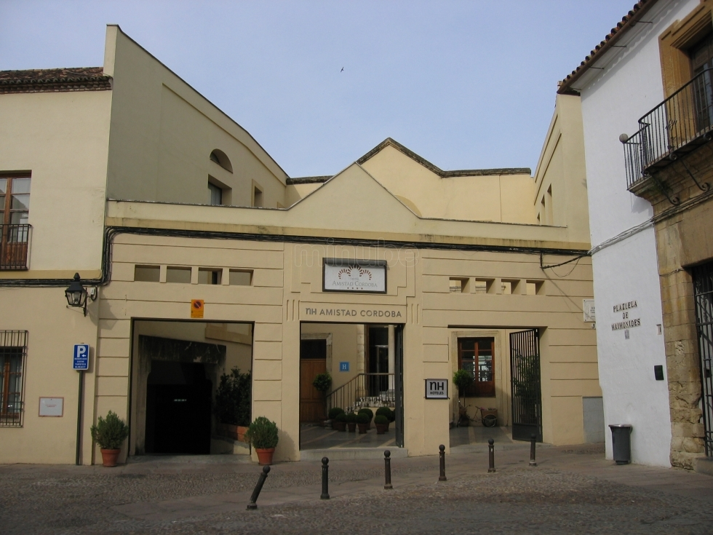
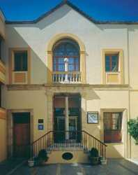
Conserva la entrada por la
Plaza Maimónides

Slide 15
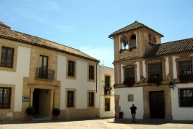
PLAZA MAIMÓNIDES

Slide 16
El valor cultural, histórico, social y visual de Córdoba es directamente proporcional a la importancia y el esplendor de la ciudad en el pasado. Dentro de la variada oferta que el casco antiguo de la ciudad ofrece al visitante, podemos destacar el histórico barrio judío en el que se dieron cita numerosos intelectuales en tiempos de Abderramán III. La Judería cordobesa es el barrio medieval en el que se encuentran importantes restos arqueológicos de la presencia hebrea en esta ciudad, presencia que se remonta a tiempos de los romanos. Un bello entramado de calles estrechas y sinuosas, con plazoletas delimitadas por casas blancas construidas en torno a patios repletos de flores, En el centro de la judería, se halla uno de los monumentos de carácter religioso más importantes de Córdoba: la sinagoga. es el templo más importante de está comunidad, un edificio semioculto cuyo edificio no está expuesto al exterior.

Slide 17
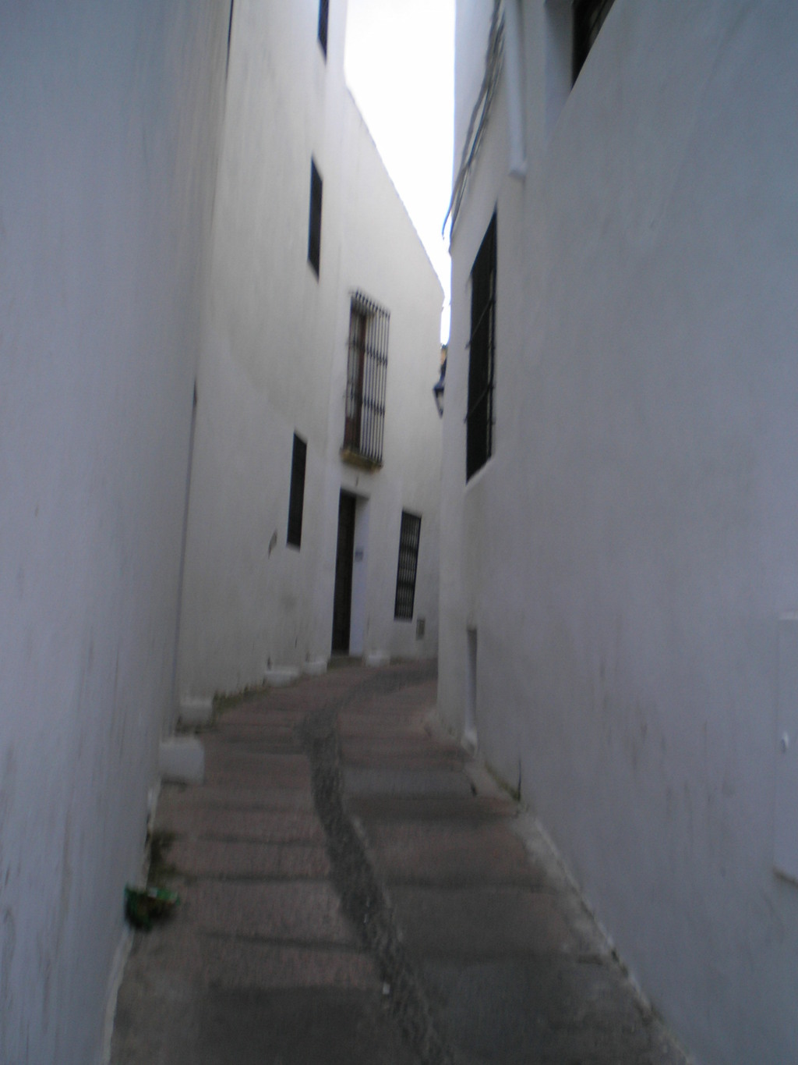
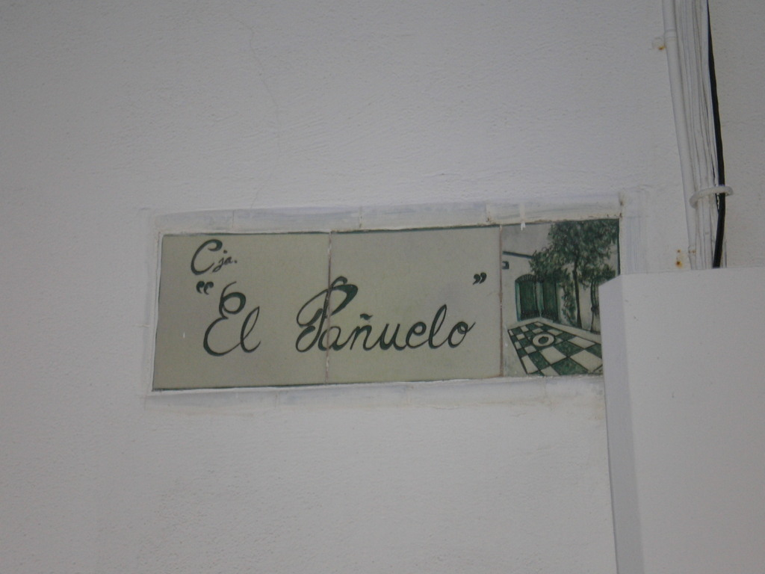
Calleja del Pañuelo
A pocos metros de la Mezquita-catedral está ubicada uno de los más peculiares rincones de la ciudad. Se trata de la Calleja Pedro Jiménez, conocida popularmente como la del Pañuelo. Toma su nombre por ser un pañuelo extendido en diagonal la medida de su ancho.

Slide 18
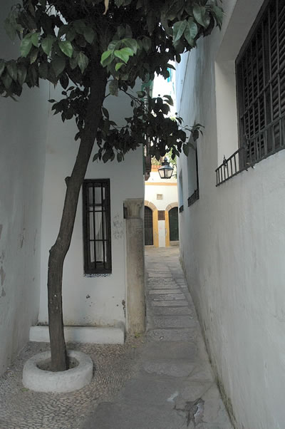
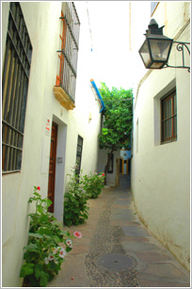
Es una de las calles mas estrechas del mundo, su anchura es la de un pañuelo

Slide 19
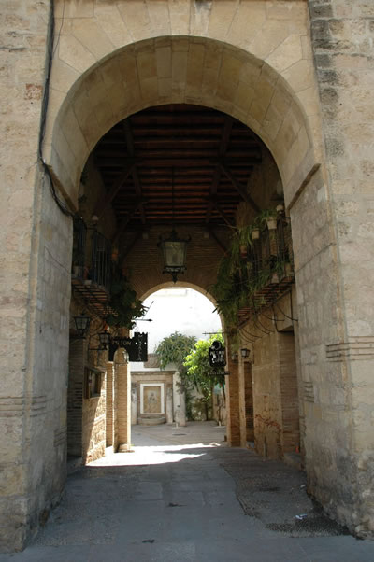

Slide 20
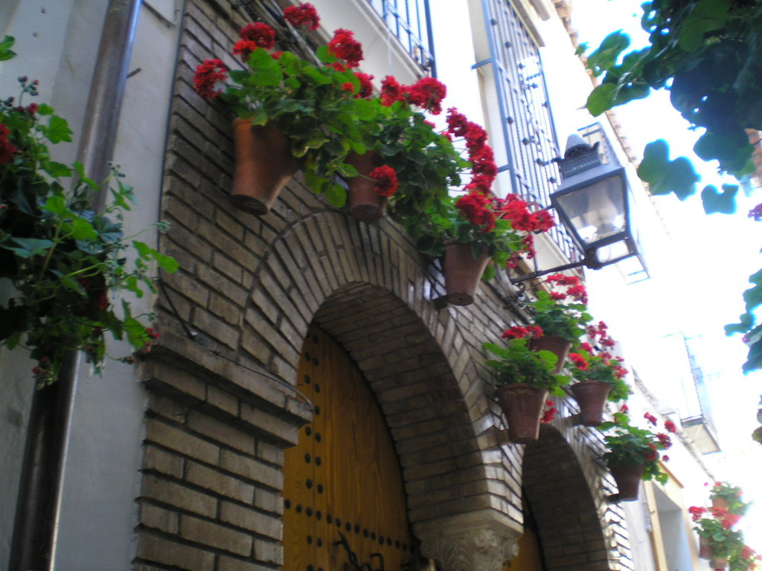

Slide 21
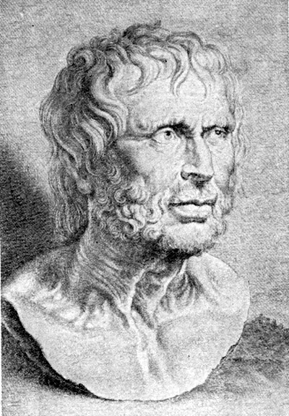
La ciudad de las tres culturas
La ciudad natal del filósofo Seneca se convirtió en el año 929 en la capital del califato y en un gran desafío para Bagdad. Las culturas judía, árabe y cristiana convivieron pacíficamente durante una época en la que se produjo el florecimiento de la ciencia y la filosofía. El paseo por el casco antiguo o los alrededores de la Mezquita parece transportarnos a aquella época de la historia.
“Importa mucho más lo
que tu piensas de ti
mismo que lo que otros
opinen de ti”. (Seneca)

Slide 22
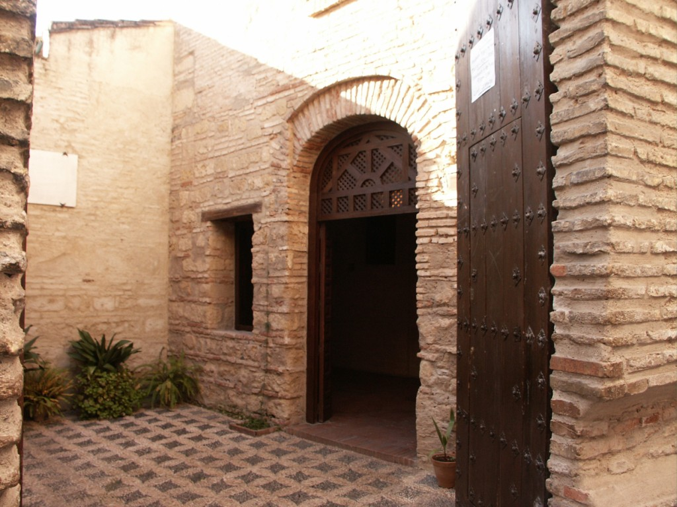
La Mezquita

Slide 23
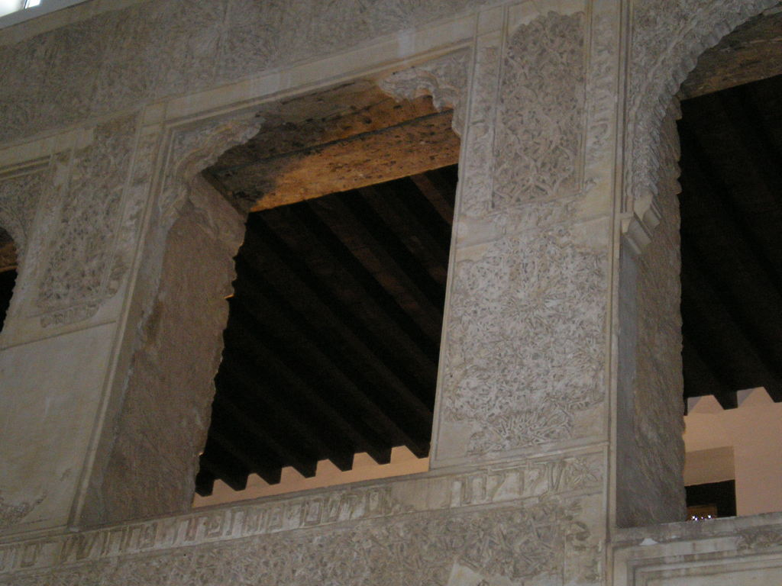

Slide 24
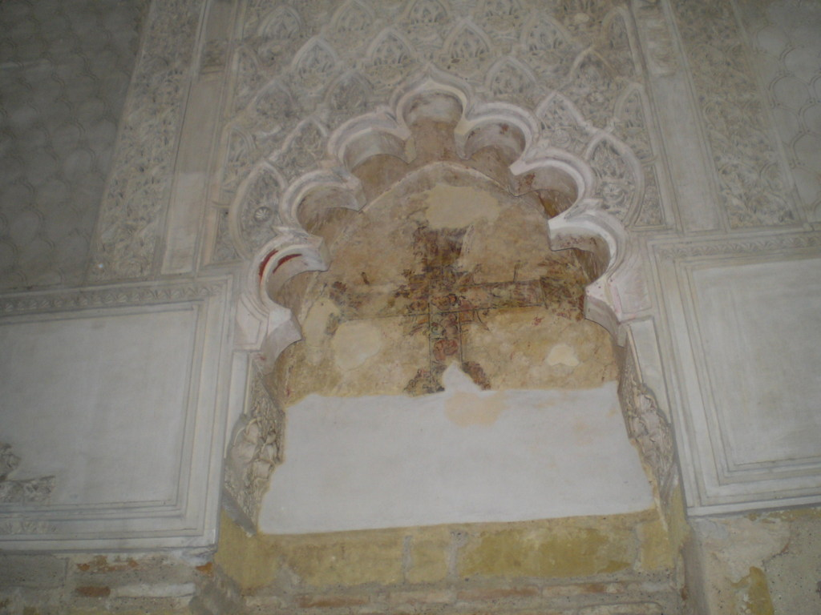
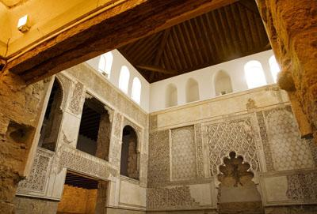

Slide 25
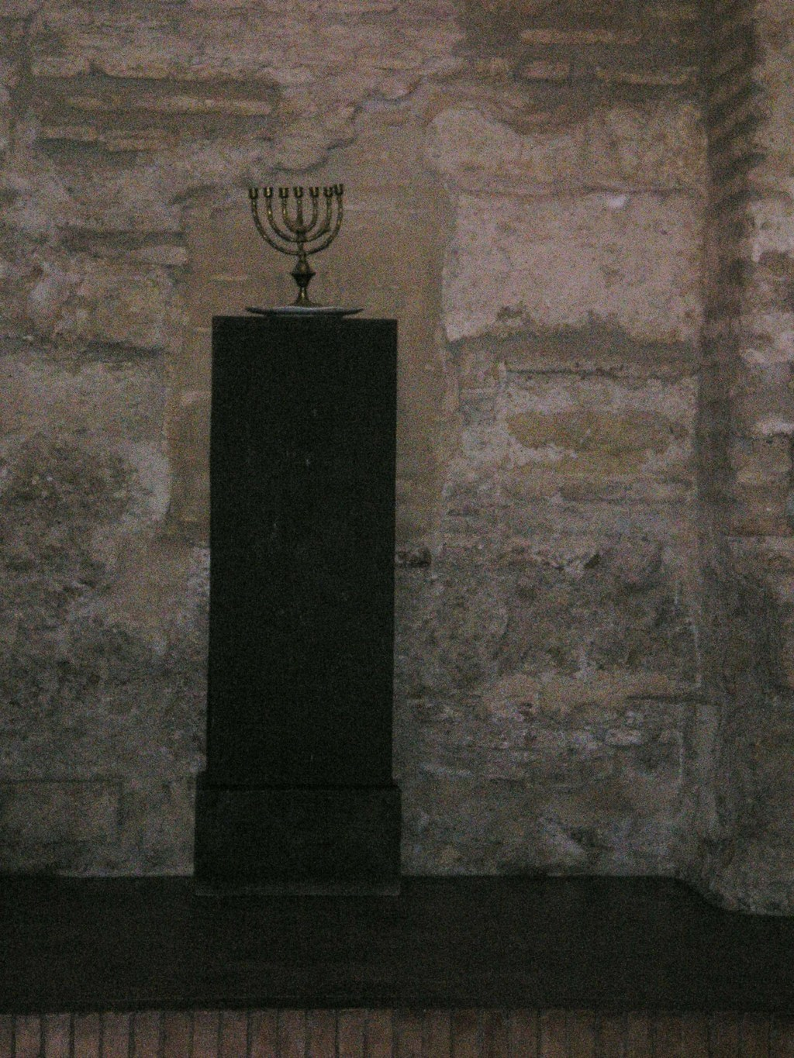
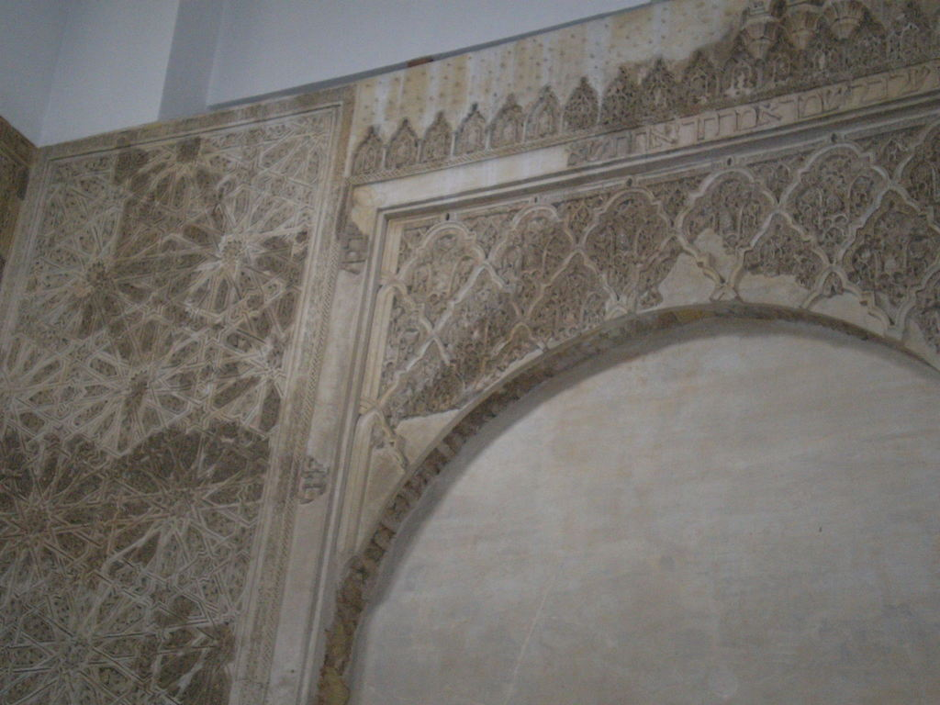

Slide 26
La Judería: antiguo barrio judío que se encuentra al lado de la mezquita. Se caracteriza por sus estrechas calles adornadas con plantas, como la Calleja de las Flores, la calle de los Judíos con su sinagoga y el Museo Municipal Taurino.
Está la mítica calle de las flores, desde la cual podemos ver la torre de la mezquita, como su propio nombre indica está repleta de tiestos con geranios, haciéndola muy popular para los turistas.
Verdaderamente es una gozada pasear un día de buen tiempo por el barrio, especialmente en primavera cuando los jardines y todas sus flores están en su máximo esplendor.
Entre los siglos X y XV Córdoba fue ejemplo de convivencia entre religiones. Tres de las religiones más importantes de la época; la cristiana, la judía y la musulmana, coexistían pacíficamente.

Slide 27
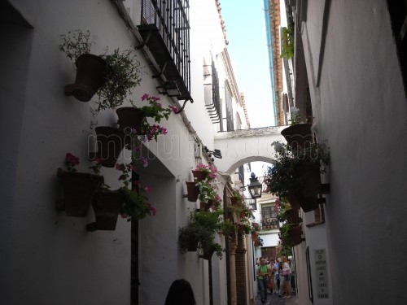
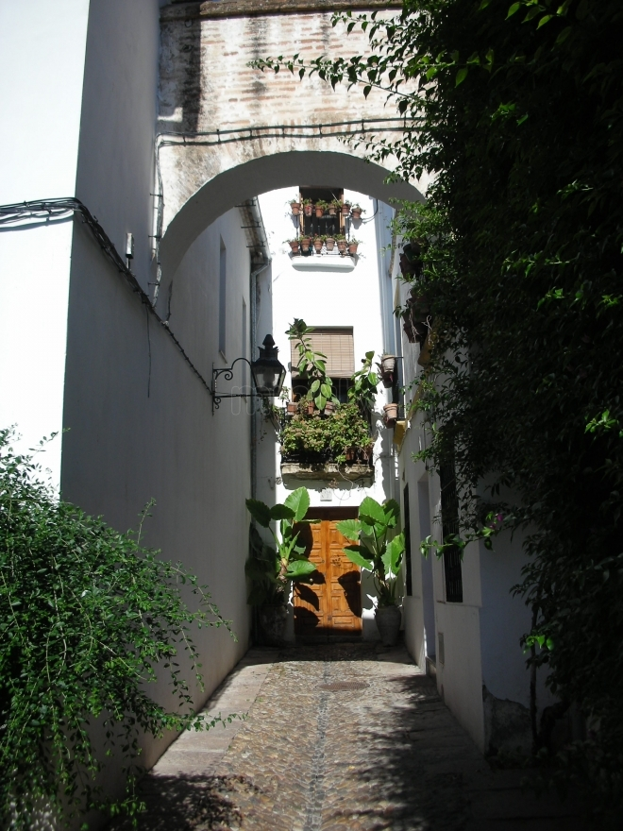

Slide 28
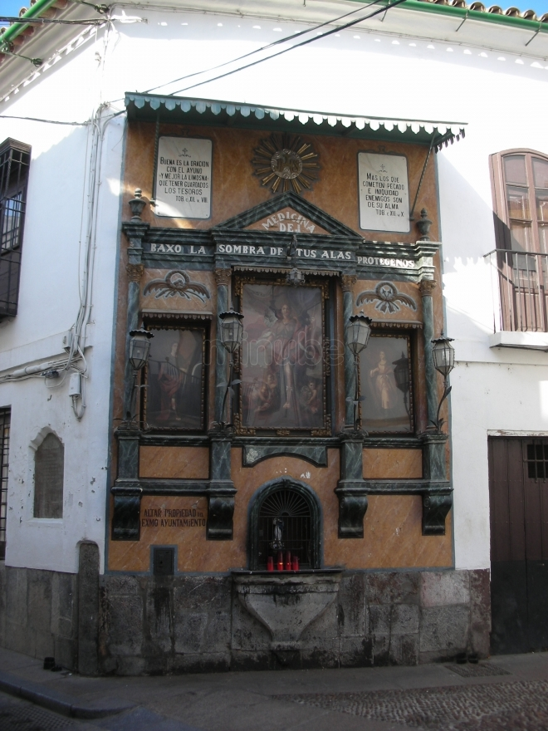
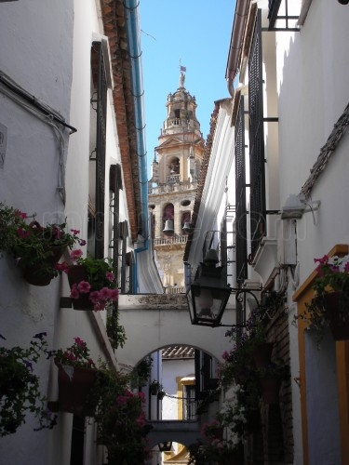

Slide 29
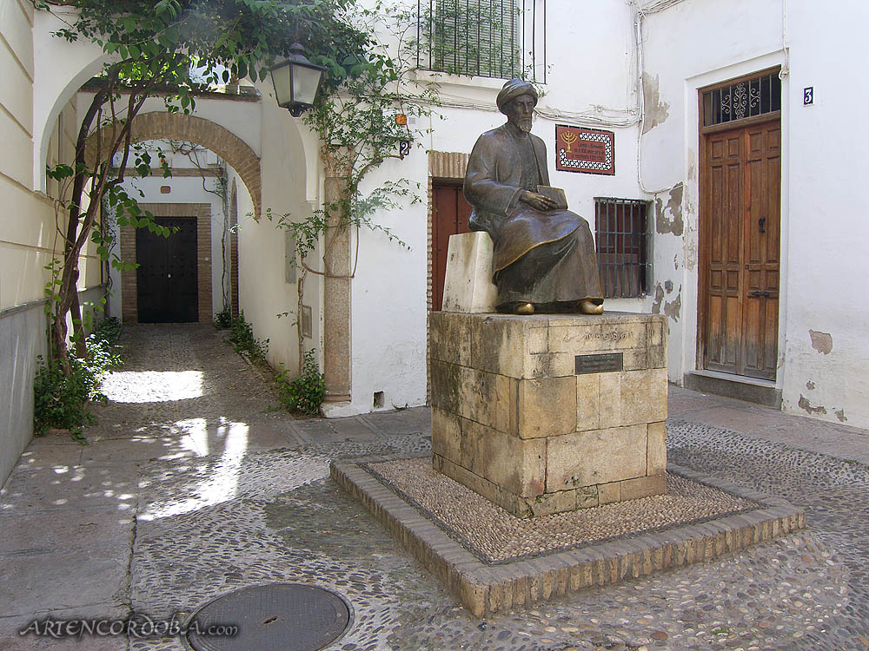
Plaza Maimónides : Singular plaza donde se encuentra una estatua de bronce del médico, rabino y teólogo judío más famoso de la Edad Media. Nació en Córdoba en 1135 y murió en Egipto en 1204. Prácticamente toda su obra sigue sin traducir pues está escrita en hebreo.

Slide 30
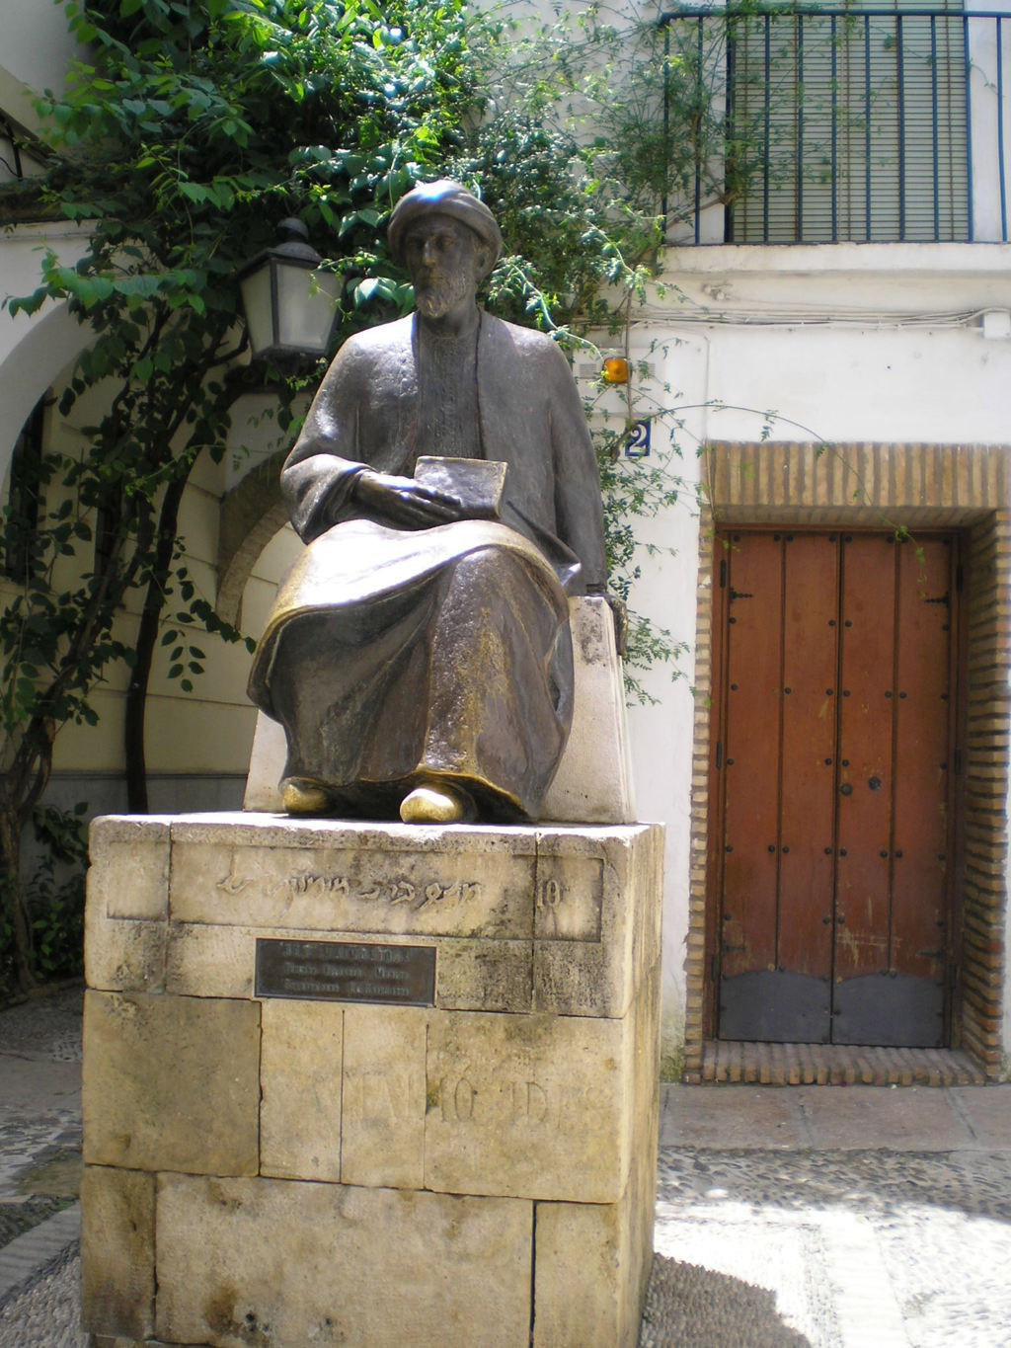
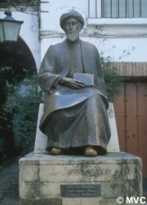

Slide 31
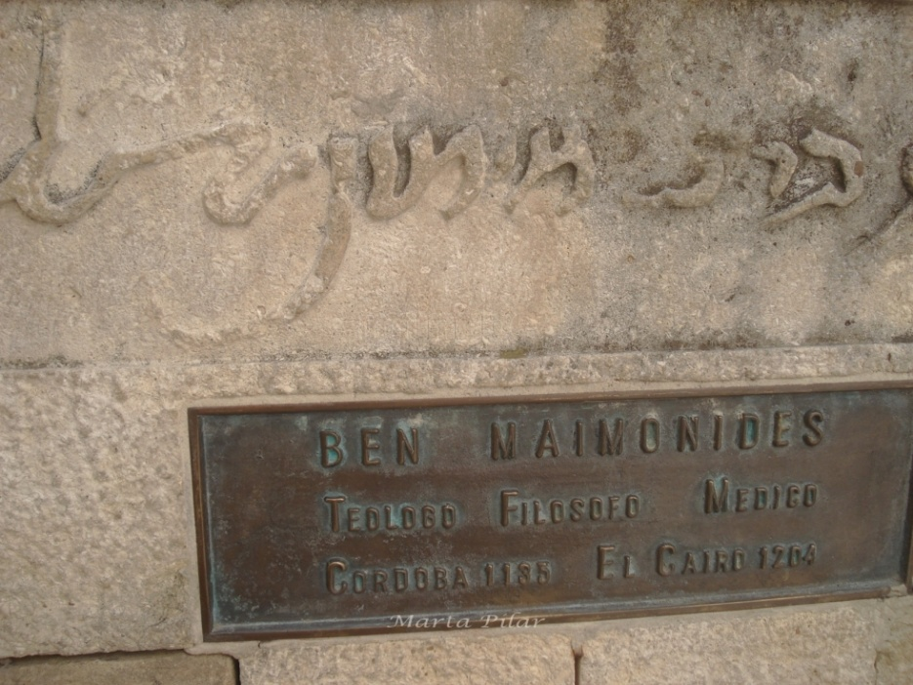
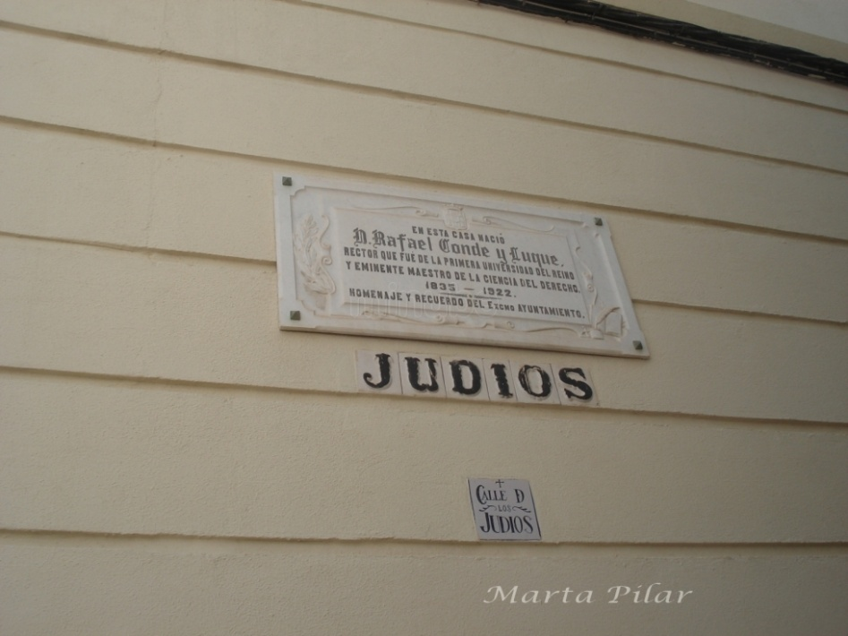

Slide 32
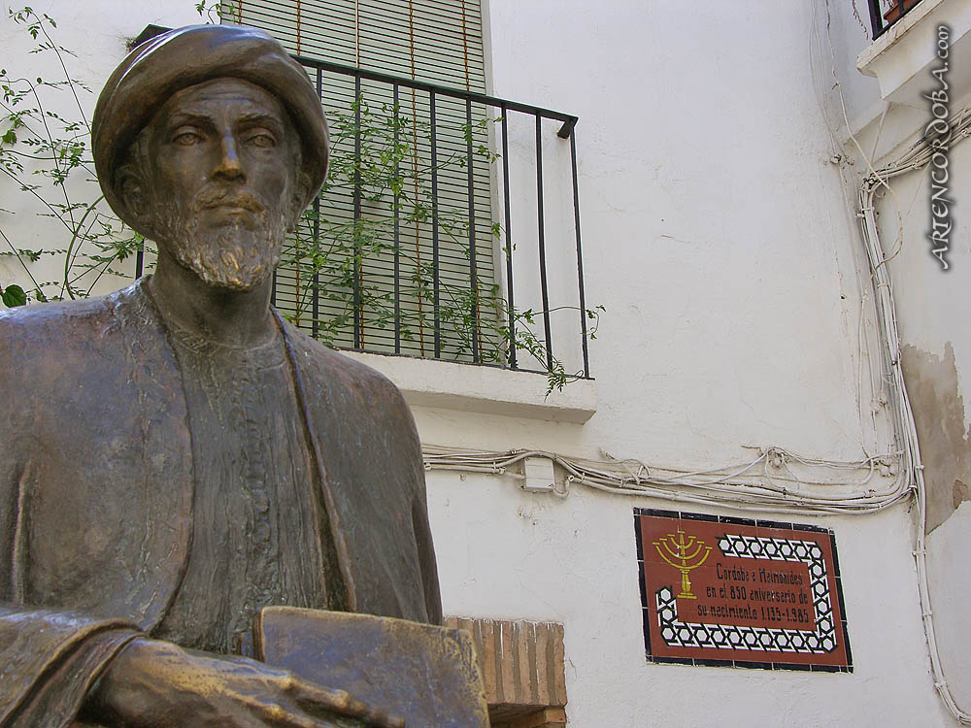

Slide 33
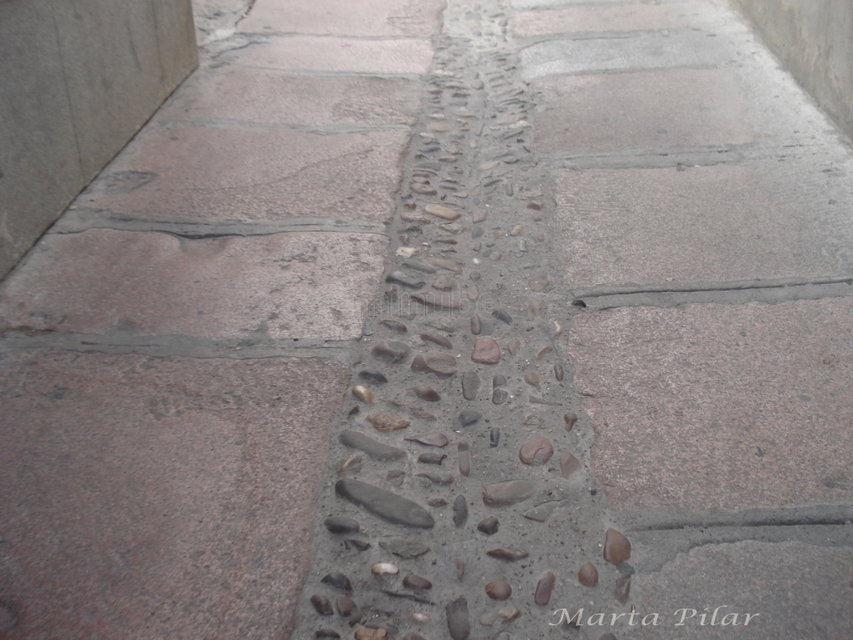

Slide 34
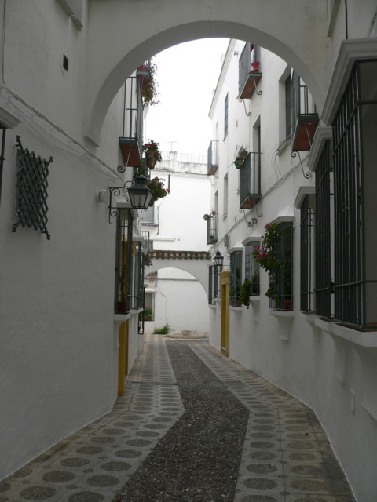

Slide 35
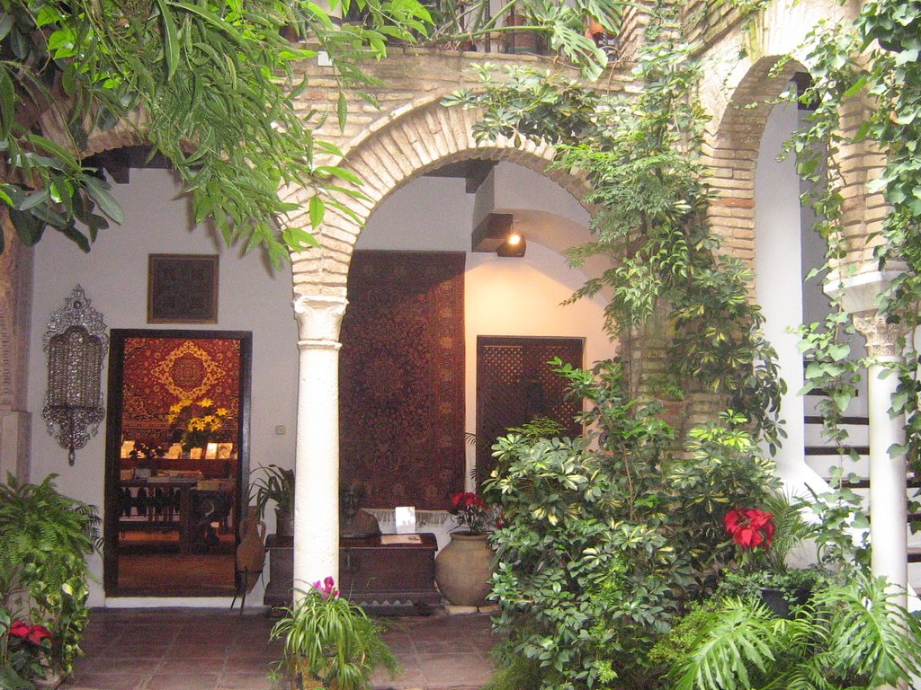
Casa Andalusí

Slide 36
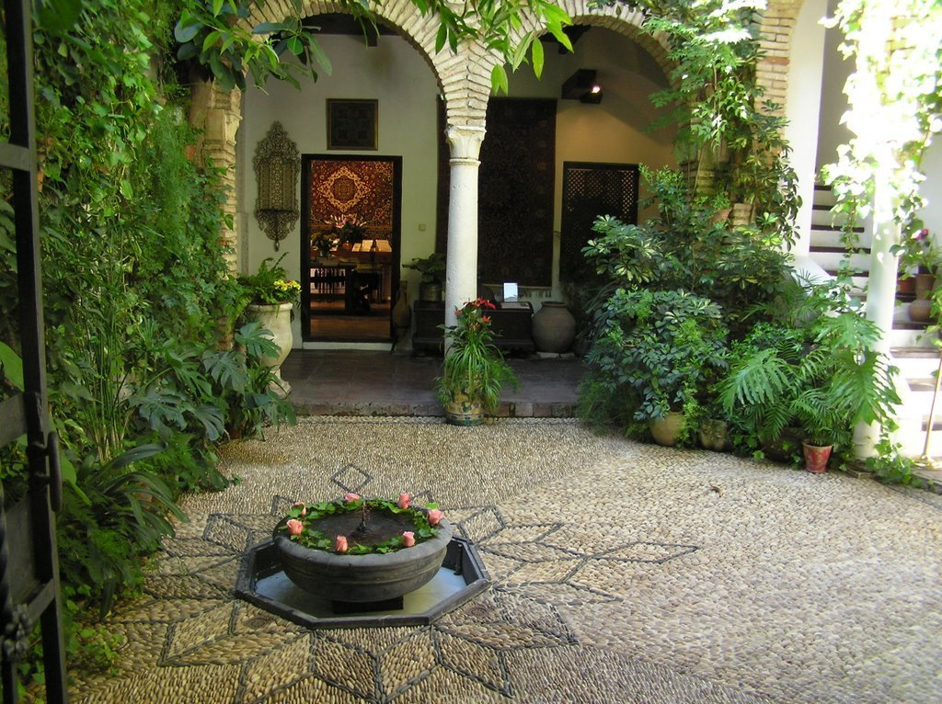

Slide 37
Zoco Municipal
A medio camino entre la Mezquita-Catedral y la puerta de Almodóvar, junto a la plaza de Maimónides, podemos visitar este rincón tan peculiar: el Zoco Municipal de Córdoba.
También se le conoce como Mercado de la Artesanía ya que en este lugar tienen su taller varios artesanos cordobeses.
Se encuentra situado en un edificio de estilo mudéjar de dos plantas y con un magnifico patio porticado. Este recinto fue destinado para los artesanos cordobeses por el Ayuntamiento de Córdoba en la década de los años cincuenta del siglo que acabamos de dejar, teniendo como singularidad que fue el primer Mercado de Artesanía que se creó en España.

Slide 38
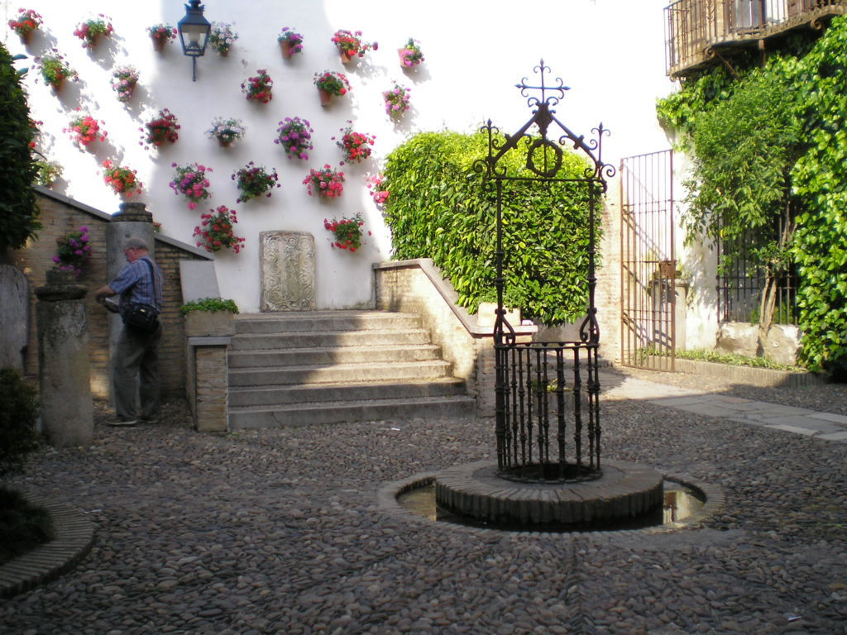
Zoco de la Judería

Slide 39
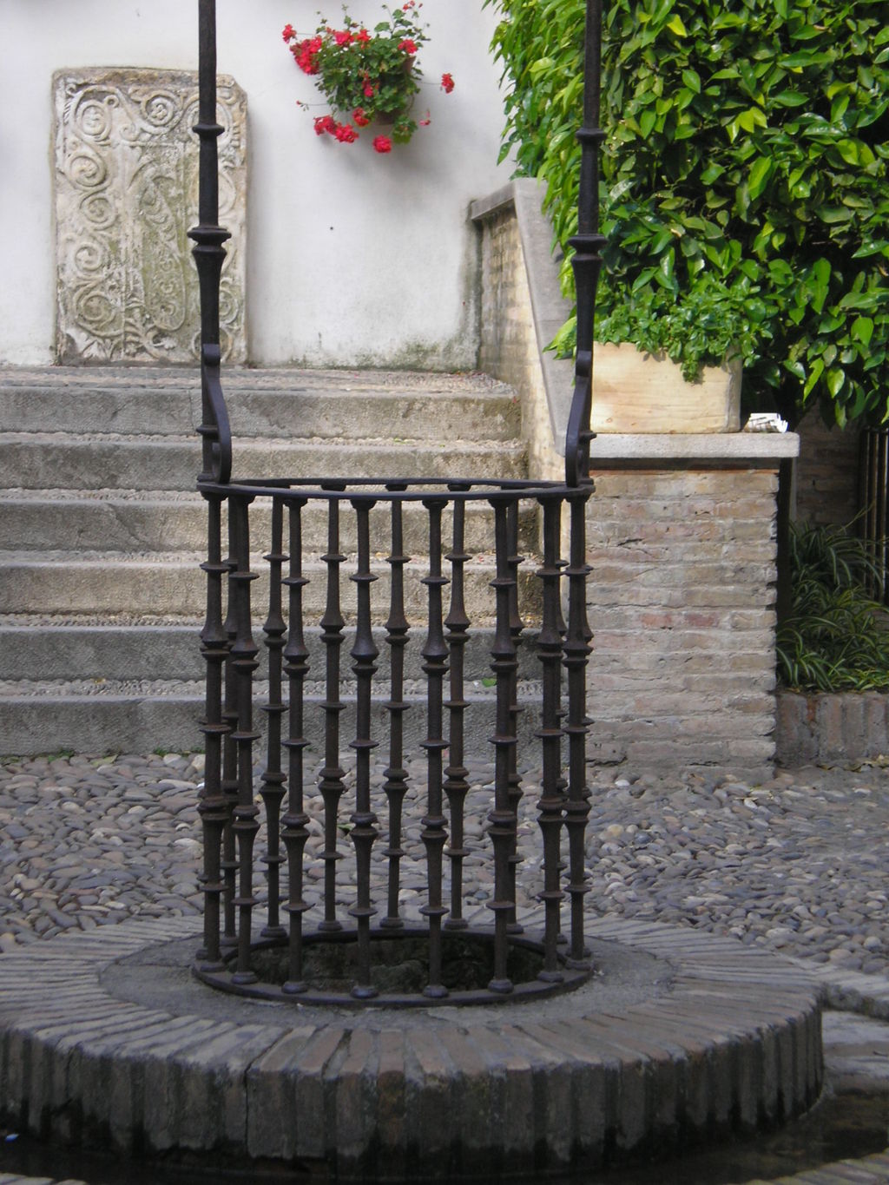
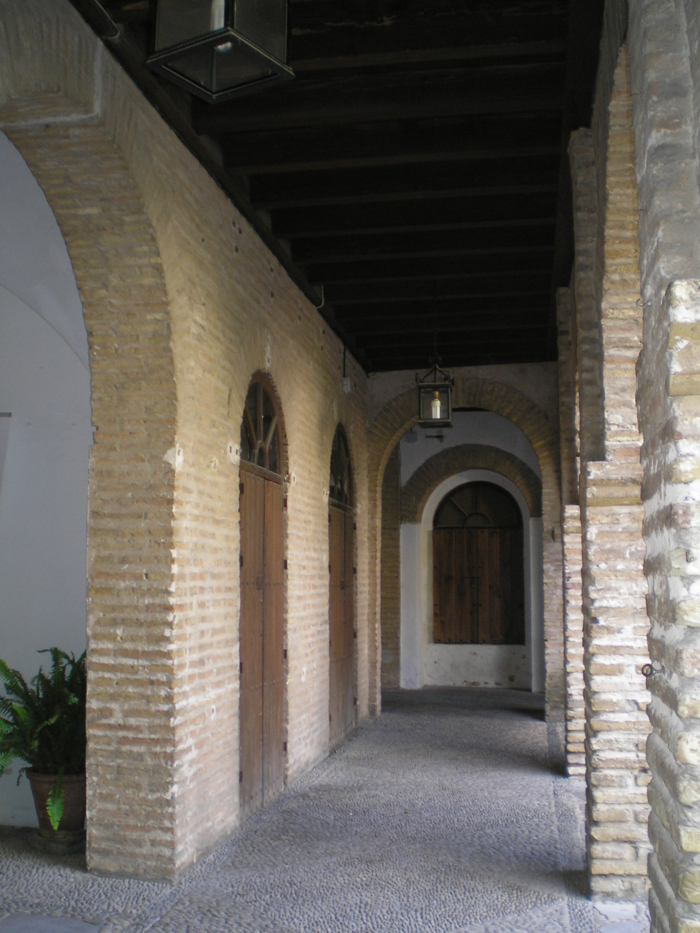
Zoco de la Judería

Slide 40
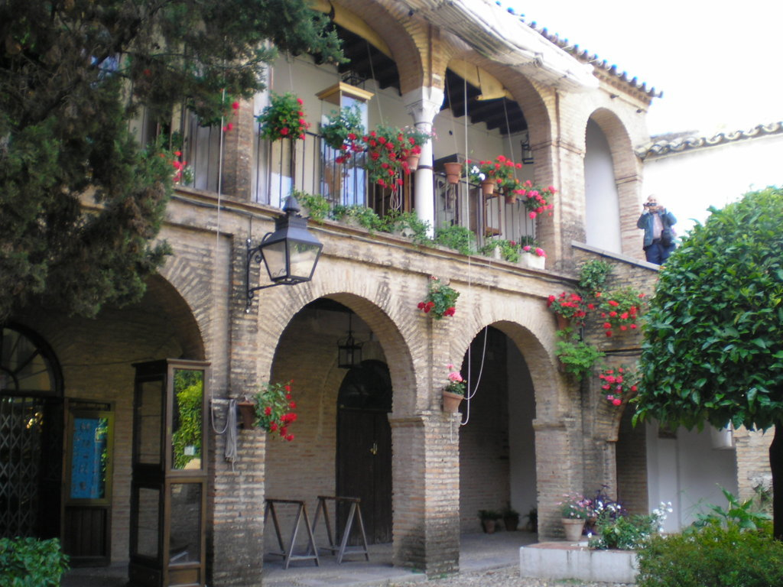
El Zoco de los Artesanos. Alrededor de un patio se ordenan los diferentes talleres y unas tiendas a precios muy asequibles.

Slide 41
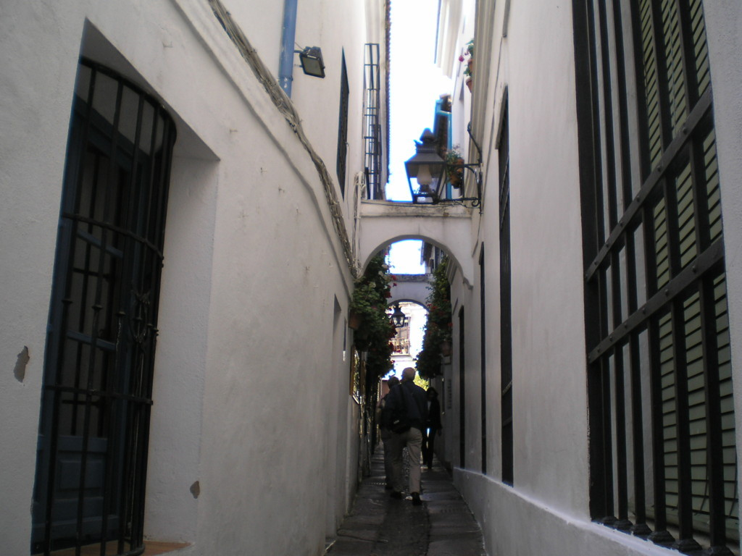

Slide 42
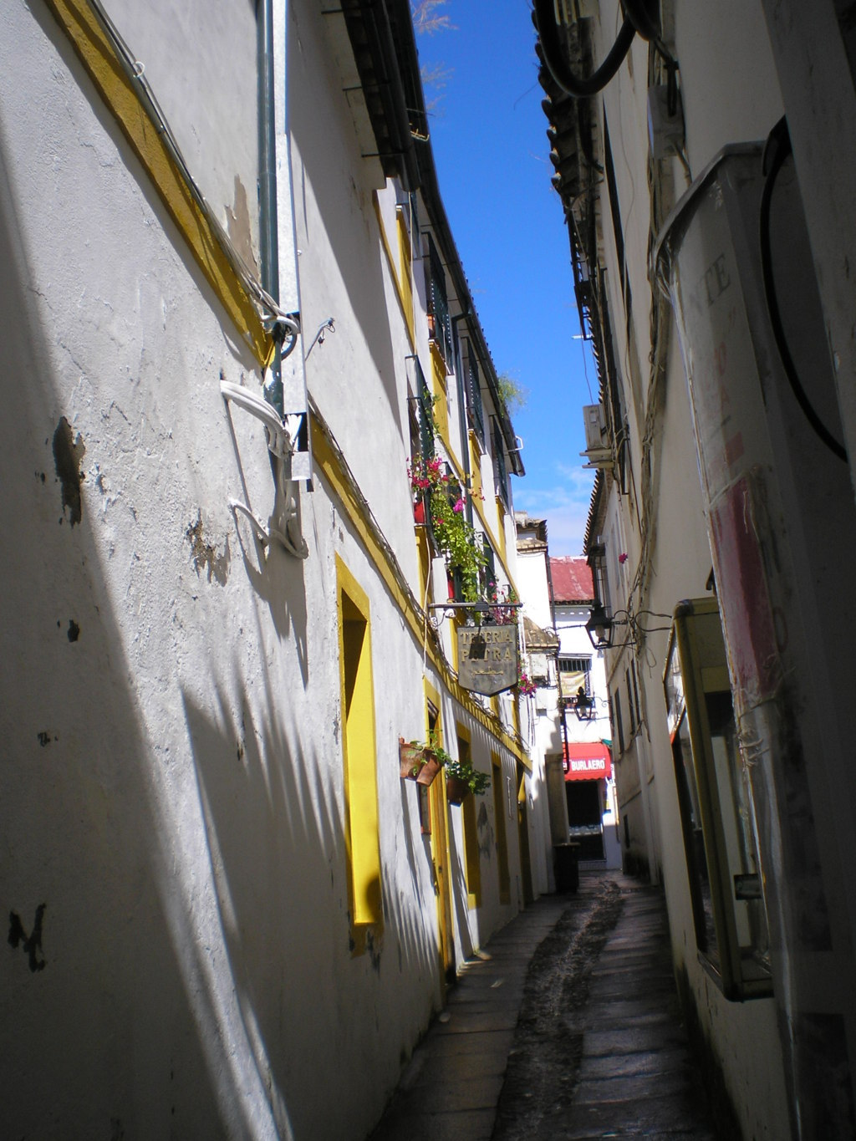
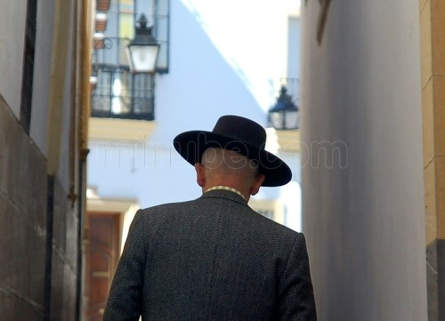

Slide 43


También se hallan lugares de gran atractivo como la Plaza de Judá Levi, la Plaza del Cardenal Salazar en la que está la Facultad de Filosofía y Letras con su bella Capilla de San Bartolomé; y la Plaza de Maimónides donde se encuentra la estatua de este sabio, así como uno de los interesantes museos de la ciudad de Córdoba, el Museo Taurino.
Historiadores locales delimitan el barrio judío con la Puerta de Almodóvar al norte, y con la Huerta del Alcázar y el Palacio de Exposiciones al sur.

Slide 44




Huerta del Alcázar
Huerta del Alcázar
P
U
E
R
T
A
DE
Puerta de Almodóvar
AL
MODOVAR

Slide 45


Slide 46

Plaza de Judá Levi

Slide 47

Plaza del Cardenal Salazar

Slide 48

El Museo Taurino, sin duda uno de los museos más singulares de nuestra geografía, está ubicado en la plaza de Maimónides, en la antigua casa de Las Bulas, construida en el siglo XVI. Fue adquirida por el Ayuntamiento en 1954 para albergar en su interior el museo de Artes Populares.
Actualmente se centra exclusivamente en temas del mundo taurino y especialmente en las figuras del toreo de Córdoba.

Slide 49



Slide 50






En este barrio se encuentran numerosas bodegas, restaurantes y tabernas, establecimientos en los que podemos degustar lo mejor de la gastronomía típica cordobesa. También se sitúan aquí diferentes e interesantes tiendas y talleres de artesanía.

Slide 51






Slide 52
A través de la historia le ha llegado al pueblo de Córdoba la técnica y costumbre de las artes del cuero. La industria del cuero se extendieron a toda la Península Ibérica y de ésta a Europa y países de América Latina. Esto es lo que dio origen a la denominación de “ cueros de Córdoba”.
Por esto mismo es que los cueros del lugar son mundialmente conocidos.
La artesanía del cuero trabajado con las tradicionales técnicas de Córdoba y del guadamecí es una de la que más prestigio ha dado a la provincia de Córdoba.

Slide 53
Artesanía
La tradición artesana de la provincia de Córdoba ha tenido una larga evolución histórica. Sobre todo la artesanía del cuero, de la joyería y de la cerámica aún se practican según antiguas tradiciones en pequeños talleres.
En la zona de la judería y en el casco antiguo en general hay muchas tiendas donde se pueden adquirir artículos de adorno y decoración, naturalmente todo elaborado de manera artesanal.
El cuero
En cuanto al cuero podemos decir que desde tiempos remotos el hombre se ha preocupado de aprovechar las pieles de los animales que cazaba para alimentarse. Al utilizar el cuero, experimentó con varios procesos de transformación. De esta manera nacieron los primeros curtidores, zapateros, guarnicioneros y peleteros.
La artesanía del cuero fue introducida en España por los árabes y se desarrollaba en Córdoba durante la época califal donde alcanzó su máximo esplendor. No obstante, a partir del siglo XVIII, este oficio perdió importancia recuperándose nuevamente en el siglo XX.

Slide 54



LA ORFEBRERIA
El trabajo en oro y plata son uno de los principales recursos económicos de la ciudad. Destacan la filigrana cordobesa, que consiste en soldar hilos de oro o plata a una estructura metálica conformando una figura.
El Sombrero Cordobés
Una artesanía muy reconocida son los sombreros
cordobeses
EL CUERO
El cuero es la materia prima de los Cordobanes y los guadamecíes, cueros repujados, modelados y policromados con diseños clásicos y actuales.

Slide 55






Cerámica con diseños y motivos alegóricos a la Córdoba musulmana.
Guitarras cordobesas para grandes
artistas musicales.

Slide 56


Slide 57



Slide 58



Slide 59


Slide 60








DISEÑO: MARI TERE ESPÍN
DOCUMENTACIÓN: INTERNET
FOTOGRAFÍAS: INTERNET Y MARI TERE

Slide 61







¿Te ha gustado?
Puedes ver más entrando
Aquí
Además puedes recibir powerpoints en tu correo electrónico suscribiéndote aquí:

